Slide 1


청해진대학사업 IT 교육
선문대학교
PHP
Network
PHP 기초 프로그래밍
2020.07.08
전 민 호

Slide 2
PTP 기초프로그래밍
CONTENTS
기본 문법
흐름 제어(조건문, 반복문)
함수와 객체
파일 처리

Slide 3

PTP 기초프로그래밍
기본 문법
PHP 주석 처리 방법
// : 이 방법은 오류를 발생시키는 줄을 일시적으로 삭제할 수 있는 좋은 방법
코드의 동작을 설명하기 위해 다음과 같이 활용 가능
$x += 10; //x가 10이 될 때까지 1씩 증가
/**/ : 주석이 여러 줄 일 때 사용하는 방법
기본 문법
PHP는 C언어와 펄에 기반을 둔 간단한 언어지만 생김새는 자바와 비슷
세미콜론
PHP 명령의 끝에 배치
$ 기호
모든 변수 앞에 배치
변수 선언의 세 가지 방식

Slide 4
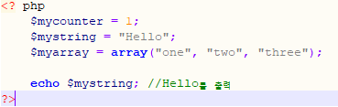
PTP 기초프로그래밍
기본 문법
변수
문자열 변수
$mystring = “Hello”;
큰 따옴표는 Hello가 문자열임을 나타낸다.
문자열은 큰따옴표나 작은따옴표로 감싸야한다.
출력은 echo를 사용한다.
echo $mystring;
다음과 같이 다른 변수에 할당이 가능
$temp = $mystring;

Slide 5
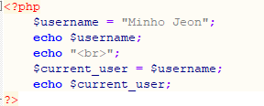
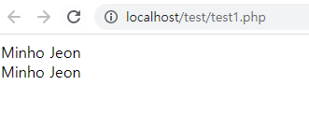
PTP 기초프로그래밍
기본 문법
첫번째 PHP 프로그램
웹 서버 폴더에 Test 폴더를 만든 후 test1.php 파일을 생성하여 다음의 코드를 입력
웹 브라우저에 localhost/test/test1.php를 입력하여 생성한 php 파일 실행

Slide 6
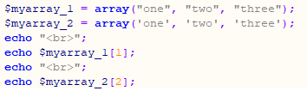

PTP 기초프로그래밍
기본 문법
변수
숫자 변수
$mycounter = 1;
숫자는 아무 기호를 사용하지 않는다.
$mycounter = 1.7;
부동소수점을 사용하여 실수형으로 사용할 수 있다.
배열
$myarray = array(“one”,”two”,”three”);
$myarray = array(‘one’,’two’,’three’);
각 문자열은 작음 따옴표 또는 큰 따옴표로 감싼다.
일부 서적에서는 작음 따옴표를 사용한다고 기재됨
세번째의 배열을 알고 싶다면 다음 명령을 사용한다.
Echo $myarray[2];

Slide 7

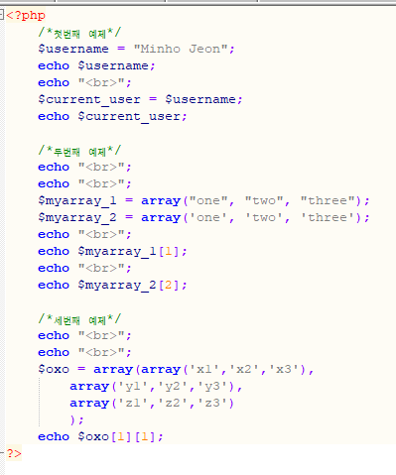
PTP 기초프로그래밍
기본 문법
변수
이차원 배열
배열 안에 배열을 배치하는 방식을 사용
y2 위치의 내용을 출력하고 싶다면 다음의 명령을 사용
Echo $oxo[1][1];
변수 명명 규칙
변수의 시작은 알파벳이나 밑줄로 해야 한다.
변수명에는 a-z, A-Z, 0-9, 밑줄만 쓸 수 있다.
변수명에는 공백을 넣을 수 없다.
하나 이상의 단어로 된 변수라면 밑줄을 이용
변수명은 대소문자를 구분

Slide 8
PTP 기초프로그래밍
기본 문법
연산자
연산자는 사칙연산자와 문자열, 비교, 논리 명령으로 구분
간단 퀴즈
echo 6 + 2;
Result = ??
산술 연산자
+, -, *, /, %, ++, -- 로 구분
연산자 | 설명 | 예제
+ | 더하기 | $j + 1
- | 빼기 | $j – 1
* | 곱하기 | $j * 1
/ | 나누기 | $j / 1
% | 나머지 연산 | $j % 1
++ | 1 증가 | ++$j
-- | 1 감소 | --$j

Slide 9
PTP 기초프로그래밍
기본 문법
연산자
대입 연산자
왼쪽의 변수에 값을 대입하는 대신 오른쪽의 값을 왼쪽의 변수에 더한다
예를 들어 $j += 15이고, j가 5인 경우 5에 15의 값을 대입하여 20이 된다.
.은 문자열 연결에 사용한다.
예를 들어 $l_name가 jeon이고, $f_name가 minho 일 경우 f_name는 jeonminho가 된다.
연산자 | 예제 | 동등한 식
= | $j = 15 | $j = 15
+= | $j += 15 | $j = $j + 15
-= | $j -= 15 | $j = $j - 15
*= | $j *= 15 | $j = $j * 15
/= | $j /= 15 | $j = $j / 15
.= | $j .= 15 | $f_name = $l_name . $f_name
%= | $j %= 15 | $j = $j % 15

Slide 10
PTP 기초프로그래밍
기본 문법
연산자
비교 연산자
두 아이템을 비교하는데 필요한 if문과 같은 구조에서 사용
연산자 | 설명 | 예제
== | 같다 | $j == 4
!= | 같지 않다 | $j != 4
> | 크다 | $j > 4
< | 작다 | $j < 4
>= | 크거나 같다 | $j >= 4
<= | 작거나 같다 | $j <= 4

Slide 11
PTP 기초프로그래밍
기본 문법
연산자
논리 연산자
두 비교 연산자의 결과를 합치기 위해 사용
비교 연산자는 다른 비교 연산자의 입력이 될 수 있다.
규칙은 어떤 값이 TRUE/FALSE을 가지면 논리 연산자의 입력이 될 수 있다.
논리 연산자는 두 개의 참/거짓 입력을 가지고 하나의 참/거짓 결과를 만든다.
연산자 | 설명 | 예제
&& | and | $j == 3 && $k == 2
and | 낮은 우선순위 and | $j == 3 and $k == 2
|| | or | $j == 3 || $k == 2
or | 낮은 우선순위 or | $j == 3 or $k == 2
! | Not | !$j
xor | Exclusive or | $j xor $k

Slide 12
PTP 기초프로그래밍
기본 문법
연산자
문자열 타입
정확한 내용을 유지하는 문자 그대로의 문자열을 할당하려면 작은 따옴표를 사용
$info = ‘ABCDE $ like : $A’;
큰 따옴표를 사용할 경우 PHP는 $A를 변수로 인식
이스케이프 문자
가끔 작은따옴표와 같은 부호를 문장내에 삽입할 경우가 존재
$text = ‘I’m Iron man’; //문법 오류
$text = ‘I\’m Iron man’; //정상 문법
또한 이스케이프 문자로 탭, 새줄, 캐리지 리턴같은 특별한 문자를 추가 할 수 있음
\t: 탭
\n: 새줄
\r: 캐리지 리턴
역슬래시가 있는 특수 문자는 오직 큰 따옴표 내에서만 동작

Slide 13
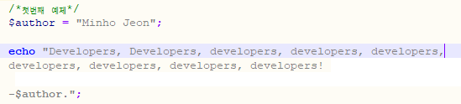
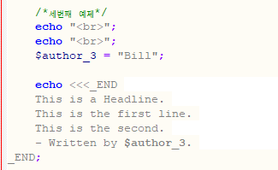
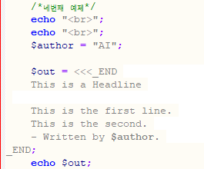
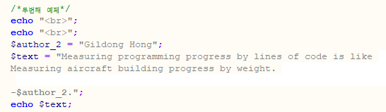
PTP 기초프로그래밍
기본 문법
다중 라인 명령
PHP에서는 꽤 많은 문장을 출력하는 경우가 발생
여러 개의 echo나 print문을 사용하는 것은 시간 낭비며, 코드도 지저분해짐
이 문제를 해결하는 방법은 다중 라인을 사용하는 것
Test2를 생성하여 다음의 코드를 입력하여 다중 라인 명령을 실행
다중 라인 명령은 PHP 코드의 가독성을 높여줌

Slide 14
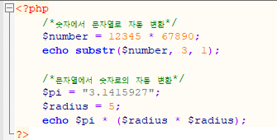

PTP 기초프로그래밍
기본 문법
변수와 상수
PHP는 변수가 사용되기 전 선언될 필요가 없음
사용될 때 문장에서 요구되는 형식으로 변환
PHP의 상수는 변함없다는 의미를 빼면 변수와 동일
Test3을 생성하여 다음의 코드를 입력하여 변수와 상수에 대한 PHP 문법을 확인

Slide 15

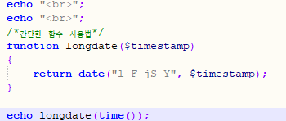
PTP 기초프로그래밍
기본 문법
함수
함수는 특정 task를 실행하는 코드를 섹션으로 나누는데 사용
함수를 사용하지 않을 경우 task 실행 코드를 필요한 곳마다 복사해야 하므로 프로그램이 필요 이상으로 크고 복잡해짐
함수를 사용하면 소스코드의 크기가 작아질 뿐만 아니라 가독성이 높아짐
Test3에 하단의 코드를 추가하여 실행

Slide 16
PTP 기초프로그래밍
기본 문법
변수의 범위
지역변수
함수 내에서만 정의돼 사용되는 변수
전역변수
전역 범위의 변수를 정의하려면 global 키워드를 사용
정적 변수
함수가 호출될 때 그 값을 유지하는 변수
Static을 선언하여 사용
슈퍼전역 변수
PHP 4.1.0부터 미리 정의된 변수를 이용할 수 있음
프로그램 내에서 전역이며 어디서든지 접근이 가능한 변수가 존재

Slide 17
PTP 기초프로그래밍
기본 문법
슈퍼전역 변수명 | 내용
$GLOBAL | 현재 스크립트의 전역 범위 안에 정의된 모든 변수다. 변수명은 배열의 키다.
_SERVER | 헤더, 경로, 스크립트 위치 등에 관한 정보 이 배열의 엔트리는 웹 서버가 만들지만 모든 웹 서버가 동일하게 일부나 전체 정보를 제공하는 보장은 없다.
$_GET | HTTP GET 명령으로 현재 스크립트로 전달되는 변수
$_POST | HTTP POST 명령으로 현재 스크립트로 전달되는 변수
$_FILES | HTTP POST 명령으로 현재 스크립트로 전달되는 아이템
$_COOKIE | HTTP 쿠키를 통해서 현재 스크립트로 전달되는 변수
$_SESSION | 현재 스트립트에 유효한 세션 변수
$_REQUEST | 브라우저에서 전달되는 정보 내용 기본값은 $_GET, $_POST, $_COOKIE
$_ENV | 환경 변수를 통해서 스크립트로 전달하는 변수

Slide 18
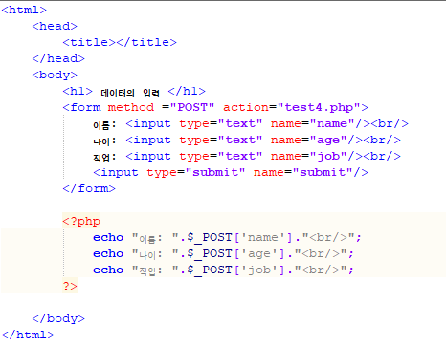
PTP 기초프로그래밍
흐름 제어
값의 입력 및 출력
PHP에서 값의 입력은 HTML을 이용하여 받는다.
Input type을 text로 설정하여, 입력 받을 내용을 name으로 설정
모든 데이터가 입력이 완료됐을 경우 submit type을 이용해 php로 전송
타 사이트의 회원가입 사이트를 확인하고
그 사이트의 입력 형태를 같게 만든 후
하단에 출력하는 프로그램을 작성!!

Slide 19
PTP 기초프로그래밍
흐름 제어
조건문
프로그램의 흐름을 변경
웹 페이지가 보일 때마다 간단한 방법으로 결과를 바꿀 수 있어서 동적인 웹 페이지에서 매우 중요
If문, switch문, ? 연산자가 조건문에 해당
If문은 참일 경우에만 중괄호{} 내부에 위치
다만 실행할 문장이 한 줄일 경우 중괄호는 생략이 가능
그러나 중괄호를 생략할 경우 코드 추적이 어려워져 대부분 삽입
Else문은 if문과 같이 사용하며, if의 값이 참이 아닐 경우 실행하는 코드를 삽입
If와 else를 사용하는 경우 둘 중 하나는 반드시 실행
Elseif문은 다른 가능성을 고려해야 할 경우 if문과 함께 실행
C언어에서는 else if이나, PHP에서는 elseif로 사용

Slide 20
PTP 기초프로그래밍
흐름 제어
조건문
If문의 구조
If(조건문)
{
참
}
If(조건문)
{
참
}
Else
{
거짓
}
If(조건문1)
{
참
}
Elseif(조건문 1이 참이 아닌 형태의 조건문)
{
}
Else
{
거짓
}

Slide 21
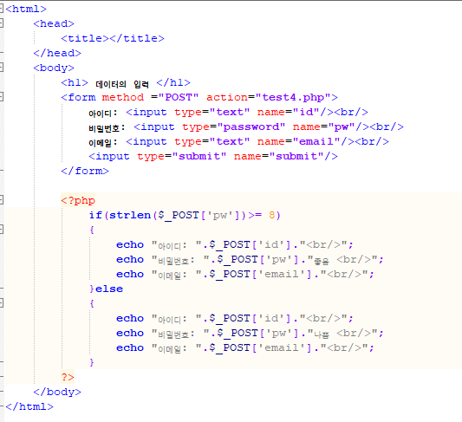
PTP 기초프로그래밍
흐름 제어
조건문
조건문을 이용하여 암호가 8글자 이하일 때는 나쁨을 8글자 이상일 때는 좋음을 표시하는 소스를 작성
strlen() 함수 이용
실시간으로 받아오는 것은 jQuery 를 이용해야 함으로 나중에 진행

Slide 22
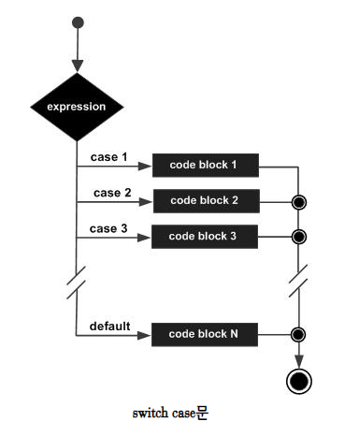
PTP 기초프로그래밍
흐름 제어
조건문
Switch/case문
If문을 좀 더 간결하게 표현
조건이 단순하고, 다양할 때 사용
switch (변수)
{
case 조건 1:
실행 값;
break;
case 조건 2:
실행 값;
break;
case 조건 3:
실행 값;
break;
…..
default:
조건이 부합되지 않을 경우의 실행 값;
}

Slide 23
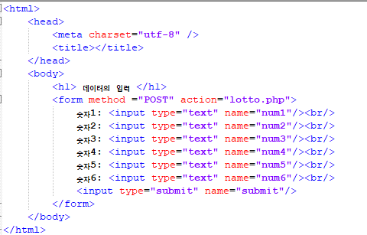
PTP 기초프로그래밍
흐름 제어
조건문
If문을 사용하여 다음의 프로그램을 작성
Step 1. HTML의 input을 이용하여 숫자 6개의 입력을 받음(1~45)
Step 2. php에서 배열을 통해 0~5의 위치에 임의의 숫자 6개를 삽입
의 if문을 통해 입력 받은 값이 중복되는 것이 없는지 확인(중복되면 error, 아닐 경우 실행)

Slide 24
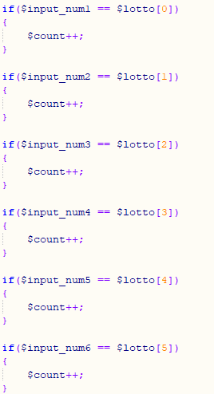
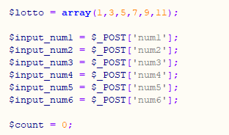
PTP 기초프로그래밍
흐름 제어
조건문
Step 2. php에서 배열을 통해 0~5의 위치에 임의의 숫자 6개를 삽입
배열의 값과 입력 받은 값이 같은지를 확인하는 코드를 작성
같다면 count를 1증가, 다르다면 count 증가 없음

Slide 25
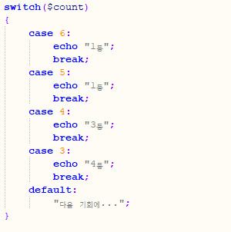
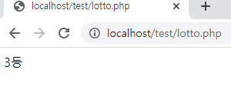
PTP 기초프로그래밍
흐름 제어
조건문
Step 3. switch case문을 이용하여 6개의 숫자가 맞을 경우 1등, 5개의 숫자가 맞을 경우 2등, 4개의 숫자가 맞을 경우 3등, 3개의 숫자가 맞을 경우 4등, 나머지는 ‘다음 기회에…’를 출력하는 프로그램을 작성

Slide 26
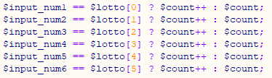
PTP 기초프로그래밍
흐름 제어
조건문
? 연산자는 매우 간결하게 코드를 작성하게 도와줌
삼항 연산자라고 불림
조건식 ? ‘참’ : ‘거짓‘
이 삼항 연산자는 C언어에서도 많이 사용
삼항 연산자 예제
$grade = 30;//입력 받는 값
echo $grade>50 ? ‘passed’ : ‘Failed’;
$grade의 값이 50을 넘지 않으면 ‘Failed’출력 50을 넘으면 ; ’passed’ 출력
실습 예제
기존에 작성한 코드의 if문을 삼항 연산자로 대체하는 프로그램을 작성

Slide 27
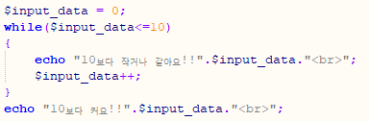
PTP 기초프로그래밍
흐름 제어
반복문
While문(do while문), for문이 존재
무한 반복의 경우 while문을 대체적으로 사용
특정 조건 영역내에서만 반복이 필요할 경우 for문을 사용
While문은 switch case문과 합쳐서 많이 사용
기본적인 반복문을 사용할 때는 for문을 많이 사용
While문의 기본 문법
While(조건)//false일 경우 정지, true일 경우 수행
{
반복할 문장(코드);
}

Slide 28
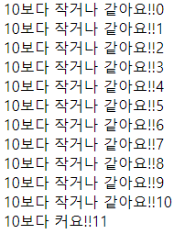
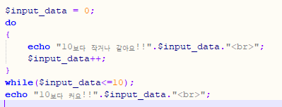
PTP 기초프로그래밍
흐름 제어
반복문
do while문의 기본 문법
Do while문은 코드가 먼저 실행되고 조건을 나중에 검사하는 형태로 반복문을 수행
Do While문의 기본 문법
Do
반복할 문장(코드);
While(조건)//false일 경우 정지, true일 경우 수행

Slide 29

PTP 기초프로그래밍
흐름 제어
반복문
For문은 반복문중 가장 강력
루프로 들어갈 때 변수를 지정하고, 루프를 반복할 때 조건을 검사하고, 각 반복 마다 변수를 변경하는 기능이 모두 존재
For문의 기본 문법
For(조건 초기값; 조건 식; 변경 식)
{
반복 할 코드
}
For문을 익히는 예제로 가장 좋은 것은 구구단을 for문을 이용해 만드는 것
for문 내부에 for문을 삽입하여 2단부터 9단까지 구구단을 출력하는 프로그램을 작성

Slide 30
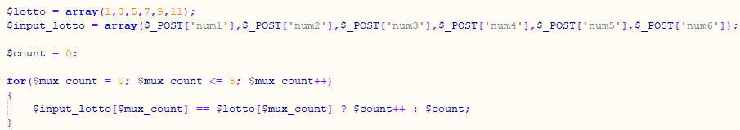
PTP 기초프로그래밍
흐름 제어
반복문
삼항 연산자와 for문을 이용하여 코드를 간결하게 변경
Hint
입력 값을 배열로 사용!

Slide 31
PTP 기초프로그래밍
함수와 객체
객체
PHP는 코드의 재활용을 위해 객체를 통해서 데이터를 요청하고, 객체를 통해서 데이터를 받아온다.
각각의 객체는 각각의 역할에 따른 데이터를 가지고 기능을 수행한다.
객체를 통해 코드를 재사용하면서, 적은 코드로 효율적인 프로그래밍이 가능
객체를 사용하는 프로그램을 만들 때는 데이터와 코드의 합성인 클래스를 디자인
클래스에 기반한 새 객체를 클래스의 인스턴스나 어커런스라고 한다.
함수에 의한 구조는 긴 작업을 여러 개의 작은 덩어리로 구성
매우 큰 프로그램일 경우 적은 코드로 효율적인 기능을 수행하기 위해 변수에 객체라는 개념을 도입하여 관련된 기능이나 값을 한곳에 모아 취급하는 형태로 사용
따라서 객체를 사용하는 PHP의 문법은 데이터를 요청하고, 수신을 수행하기 때문에 기초 문법에서는 다루지 않으며, 향후 DB와 연동되는 PHP 고급 문법 및 연동 기능을 설계할 때 학습을 진행 한다.

Slide 32
PTP 기초프로그래밍
함수와 객체
함수
함수의 문법은 기본 문법의 내용을 참조
본 시간부터는 웹 애플리케이션에 함수를 도입하는 실습을 통해 함수와 친숙해지는 것을 목표로 진행
PHP에는 약 3000여개의 내장 함수가 존재
함수는 사용자가 직접 제작할 수도 있고, 이미 만들어져 있는 함수들을 활용할 수 있음
자주 사용되는 함수
텍스트 함수
Trim은 문자열의 앞과 뒤에 공백을 삭제하는 기능을 수행
Trim()함수 사용 방법
문자열을 입력할 경우
Trim(‘문자열’);
변수를 입력할 경우
$str = ‘문자열’;
Trim($str);

Slide 33
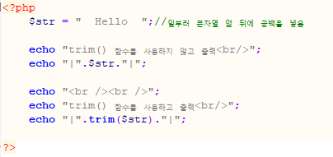
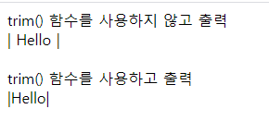
PTP 기초프로그래밍
함수와 객체
함수
trim() 함수를 이용한 예제
f_test_1.php 파일을 생성하여 다음 예제를 수행

Slide 34
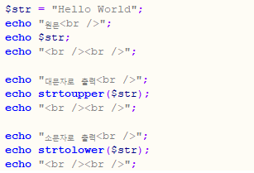
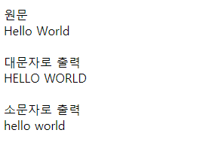
PTP 기초프로그래밍
함수와 객체
함수
strtolower, strtoupper 함수
Strtolower() 함수는 문자열을 소문자로 변경
Strtoupper() 함수는 문자열을 대문자로 변경

Slide 35
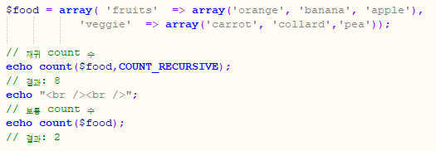

PTP 기초프로그래밍
함수와 객체
함수
Count, strlen 함수
count() 함수는 배열의 수를 셀 때 사용
strlen() 함수는 문자열의 수를 셀 때 사용

Slide 36
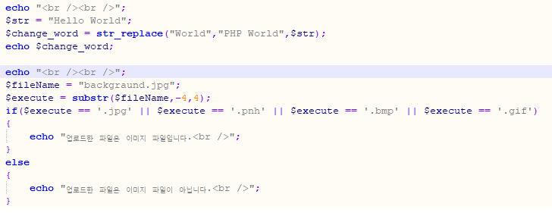
PTP 기초프로그래밍
함수와 객체
함수
Str_replace() 문자열에서 특정 문자를 찾아 다른 문자로 변경하는 함수
Str_replace(‘치환할 문자’, ‘대체할 문자’,‘대상 문자열’);
substr() 함수는 문자열에서 자릿수를 지정하여 특정 자릿수의 문자열을 자름
substr(‘대상문자열’, ‘자르기 시작할 위치’,‘자를 문자열 수’);
자르기 시작할 위치는 0부터 시작

Slide 37
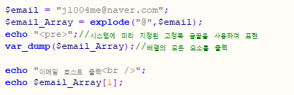
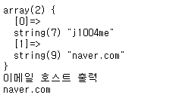
PTP 기초프로그래밍
함수와 객체
함수
explode() 문자열에서 특정 문자를 기준으로 나눈 후 배열로 대입
explode(“나눌 문자”, “대상 문자열”);
substr() 함수는 문자열에서 자릿수를 지정하여 특정 자릿수의 문자열을 자름
substr(‘대상문자열’, ‘자르기 시작할 위치’,‘자를 문자열 수’);
자르기 시작할 위치는 0부터 시작

Slide 38


PTP 기초프로그래밍
함수와 객체
함수
시간함수
Time함수는 리눅스 시간을 출력해주는 함수
리눅스 시간이란 1970년 1월 1일 00시 00분 00초 부터 세기 시작하는 시간
Time 함수로 출력되는 값은 1970년 1월 1일 00시 00분 00초로 부터 몇 초가 지났는지 반환
이 값을 Timestamp라고 칭함
Time의 시간을 바탕으로 현재의 년,월,일,시,분,초를 구하기 위해서는 date 함수를 이용
Date 함수의 파라미터는 다음과 같음
문자 | 의미 | 예 | 문자 | 의미 | 예
Y(y) | 년도를 표시 | 2020 | s | 초를 표시 | 27
m(n) | 월을 표시 | 07 | A(a) | 오전,오후 표시 | AM
d(j) | 일을 표시 | 07 | D(l) | 요일을 표시 | Thu
H(G) | 시를 표시 | 11 | M(F) | 월을 표시 | Jul
i | 분을 표시 | 30 | z | 올해의 몇일째인지 | 273

Slide 39

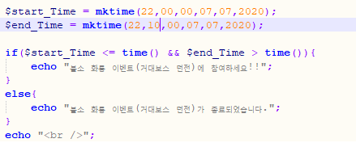

PTP 기초프로그래밍
함수와 객체
함수
시간함수
Mktime 함수는 timestamp를 구하는 함수
Mktime(시, 분, 초, 월, 일, 년);
시간함수 응용 예제
특정 시간 정보 알려주기

Slide 40
PTP 기초프로그래밍
함수와 객체
함수
사용자 정의 함수 만들기
함수를 만드는 방법은 jQuery와 동일
함수의 구조
Function 함수명(파라미터:인자값)
{
함수의 내용
}

Slide 41

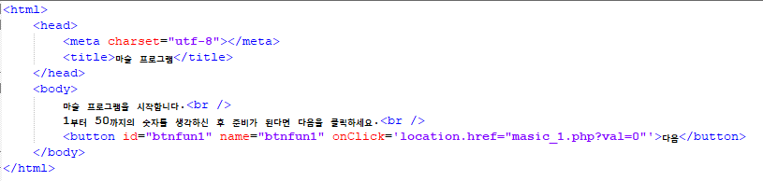
PTP 기초프로그래밍
함수와 객체
함수
사용자 정의 함수 만들기
함수를 이용한 마술 프로그램 개발
Masic.html 파일 생성

Slide 42
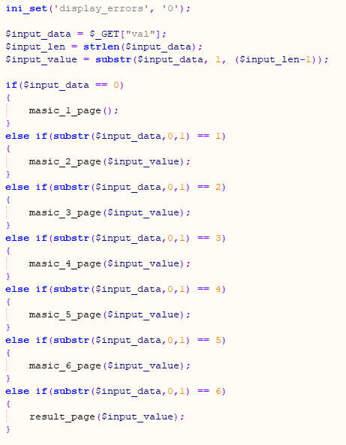
PTP 기초프로그래밍
함수와 객체
함수
사용자 정의 함수 만들기
함수를 이용한 마술 프로그램 개발
Masic_1.php 파일 생성

Slide 43
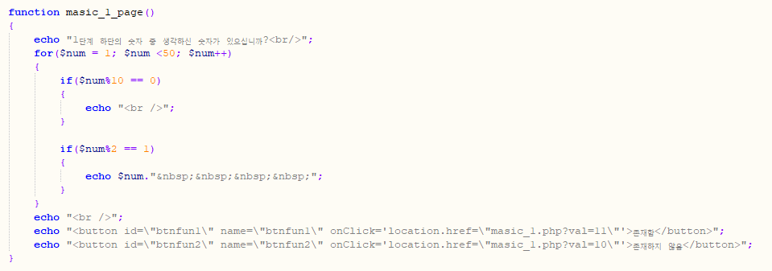
PTP 기초프로그래밍
함수와 객체
함수
사용자 정의 함수 만들기
함수를 이용한 마술 프로그램 개발
Masic_1.php 파일 생성

Slide 44
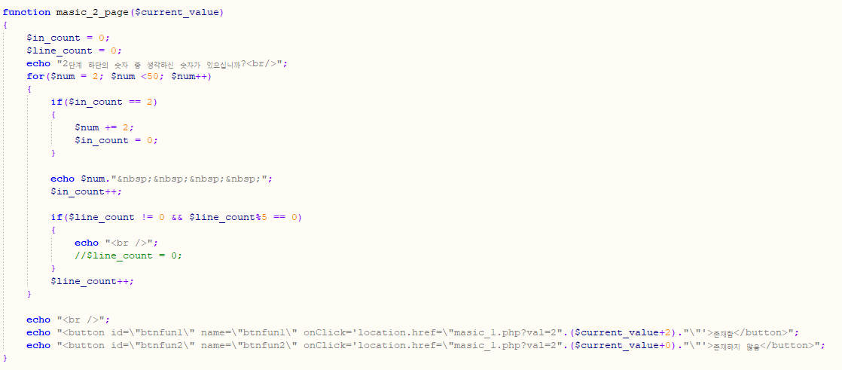
PTP 기초프로그래밍
함수와 객체
함수
사용자 정의 함수 만들기
함수를 이용한 마술 프로그램 개발
Masic_1.php 파일 생성

Slide 45
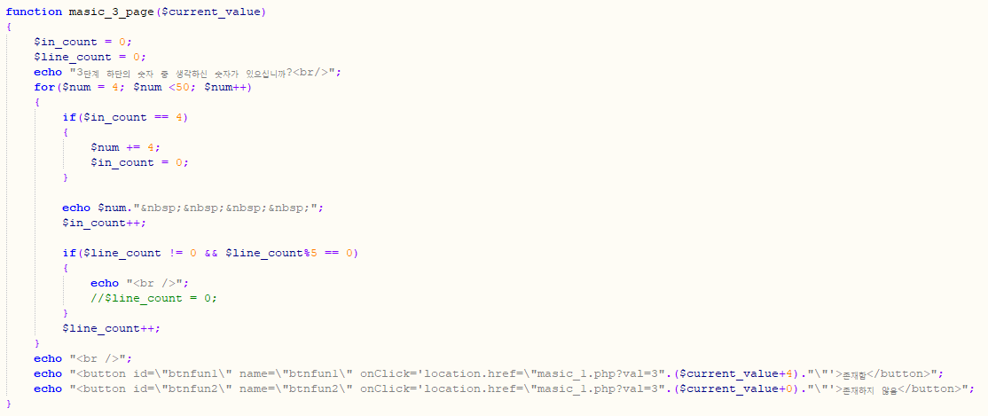
PTP 기초프로그래밍
함수와 객체
함수
사용자 정의 함수 만들기
함수를 이용한 마술 프로그램 개발
Masic_1.php 파일 생성

Slide 46

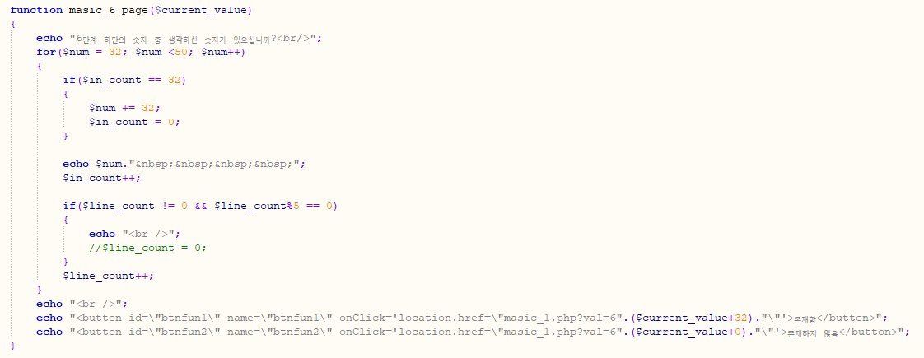
PTP 기초프로그래밍
함수와 객체
함수
사용자 정의 함수 만들기
함수를 이용한 마술 프로그램 개발
Masic_1.php 파일 생성

Slide 47
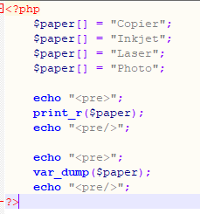
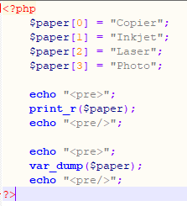
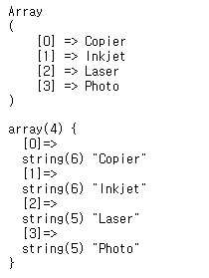
PTP 기초프로그래밍
배열
배열의 활용
실무 적용 기술(배열)
지역 사무용품 회사의 간단한 웹 사이트를 만들기로 되어있다고 가정
범주의 다양한 재고품을 다루는 방법 중 하나는 숫자형 배열에 삽입하는 것
아이템을 배열에 추가하는 예제(array_test.php)
Var_dump: 인수로 전달받은 변수의 타입과 값을 구조화된 정보로 출력
Print_r: 타입의 값만 출력

Slide 48


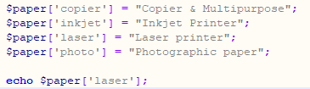
PTP 기초프로그래밍
배열
배열의 활용
배열의 내용 출력
For문을 이용하여 배열을 출력하는 방법은 다음과 같다.
연관 배열
인덱스로 배열의 엘리먼트를 추적하는 것은 괜찮은 방법이지만, 어떤 숫자가 어떤 결과를 지정하는지 기억해야 하는 추가 작업이 요구될 수 있음
또한 이 기법은 다른 프로그래머가 코드를 해석하기 어렵게 만들 수 있음

Slide 49
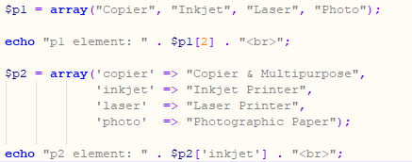

PTP 기초프로그래밍
배열
배열의 활용
Array 키워드를 사용한 대입
더 간결하고 빠르게 배열에 값을 대입할 때 사용하는 방법

Slide 50
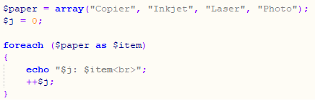

PTP 기초프로그래밍
배열
배열의 활용
Foreach…as 루프를 이용한 배열의 출력
연관 배열을 출력할 때 유용
As 다음의 $item에 $paper 배열의 내용을 꺼내서 대입
이 예제는 숫자형 배열에 대해 foreach를 이용할 경우

Slide 51
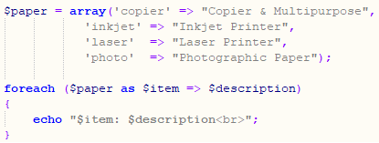

PTP 기초프로그래밍
배열
배열의 활용
Foreach…as 루프를 이용한 배열의 출력
연관 배열을 출력할 때 유용
이 예제는 연관 배열에 대해 foreach를 이용할 경우
값을 변수가 아닌 인덱스에 대입

Slide 52
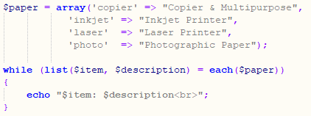
PTP 기초프로그래밍
배열
배열의 활용
While문과 list를 이용한 연관 배열의 출력
List 함수
List(변수1, 변수 2, 변수….) = array(“1”,”2”,”3”); //배열 값을 변수로 추출
주의! Each는 단독으로 사용할 경우 효율성이 매우 떨어짐

Slide 53
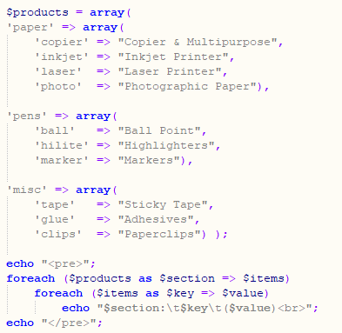
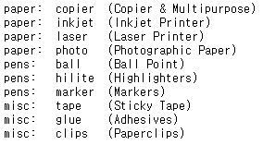
PTP 기초프로그래밍
배열
배열의 활용
다차원 연관 배열 생성 및 출력

Slide 54
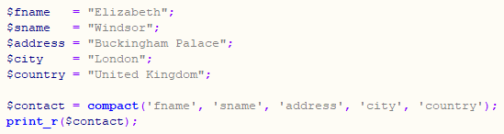
PTP 기초프로그래밍
배열
배열 관련 함수
sort
Php가 제공하는 내장 함수에서 가장 흔하게 사용
Sort(배열명)
Rsort는 역으로 정렬을 수행
Shuffle
카드 게임을 만들 때와 같이 배열의 엘리먼트를 무작위로 섞는 함수
Extract
$_GET이나 $_POST를 이용해 받은 배열을 변수로 처리
Compact
변수로 이루어진 값들을 배열로 형성

Slide 55
PTP 기초프로그래밍
파일처리
파일 처리
가끔 하드디스크의 파일에 직접 접근하여 파일을 관리하는 부분이 필요(생각보다 많음)
업로드된 사용자 이미지나, 처리하고자 하는 로그 파일 등
파일 존재 여부 검사
파일이 존재하는지 확인하려면 다음과 같이 TRUE나 FALSE를 반환하는 file_exists 함수를 사용
If(file_exists(“파일명”))
Echo “file exists”;

Slide 56


PTP 기초프로그래밍
파일처리
파일 처리
파일 생성
웹 페이지에서 사용자의 로그나 기타 사용목적으로 파일을 생성할 때 사용

Slide 57
PTP 기초프로그래밍
파일처리
파일 처리
파일 생성
지원되는 fopen 모드
모드 | 동작 | 설명
r | 파일을 처음부터 읽음 | 읽기 전용. 파일의 처음에 포인터를 위치시킨다. 파일이 없으면 FALSE를 반환
r+ | 파일을 처음부터 읽고, 쓰기를 허용 | 읽기, 쓰기. 파일의 처음에 포인터를 위치시킨다. 파일이 없으면 FALSE를 반환
w | 파일을 처음부터 쓰고, 파일을 자름 | 쓰기 전용. 파일의 처음에 포인터를 위치시키고, 파일을 길이 0으로 잘라낸다. 파일이 없으면 새로 생성
w+ | 파일을 처음부터 쓰고, 파일을 자르고, 읽기를 허용 | 읽기, 쓰기. 파일의 처음에 포인터를 위치시키고, 파일을 길이 0으로 잘라낸다. 파일이 없으면 새로 생성
a | 파일 뒤 추가 | 쓰기 전용. 파일의 끝에 포인터를 위치 시킨다. 파일이 없으면 새로 생성한다.
a+ | 파일 뒤 추가와 읽기를 허용 | 읽기, 쓰기. 파일의 끝에 포인터를 위치 시킨다. 파일이 없으면 새로 생성한다.

Slide 58


PTP 기초프로그래밍
파일처리
파일 처리
파일 읽기
텍스트 파일을 불러온다.

Slide 59


PTP 기초프로그래밍
파일처리
파일 처리
파일 복사
파일 이동

Slide 60


PTP 기초프로그래밍
파일처리
파일 처리
파일 삭제
파일 갱신
Fseek 파일 위치 지시자

Slide 61

PTP 기초프로그래밍
파일처리
파일 처리
전체 파일 불러오기
파일 업로드

Slide 62
PTP 기초프로그래밍
파일처리
파일 처리
$_FILE의 사용
파일이 업로드 될 때 $_FILES 배열에는 다섯 가지가 저장
배열 엘리먼트 | 내용
$_FILES [‘file’][‘name’] | 업로드된 파일명(예, smiley.jpg)
$_FILES [‘file’][‘type’] | 파일의 내용 형식 (예, image/jpeg)
$_FILES [‘file’][‘size’] | 파일 크기
$_FILES [‘file’][‘tmp_name’] | 서버에 저장된 임시 파일명
$_FILES [‘file’][‘error’] | 파일 업로드 중 발생한 에러 코드

Slide 63


PTP 기초프로그래밍
파일처리
파일 처리
시스템 콜
특정 동작에 필요한 명령어가 PHP에 없을 경우, 운영체제에서 호출하여 사용

Slide 64
PTP 기초프로그래밍
기본 문법
Q/A

